Slide 1
МБОУ «Старокакерлинская сош»
Мастер-класс
«Математика - интересная наука»
Учитель: Салихова Фирузя Фатыховна

Slide 2
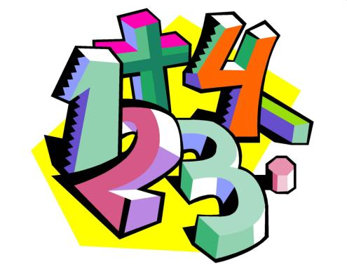
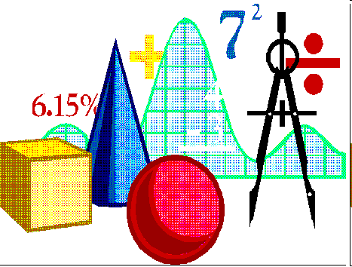
Математика - царица всех наук
Математика - царица всех наук. Она может быть разной: порой необычайно простой, временами сложной, но неизменно интересной увлекательной. Характер у математики непростой! Тем и интересна математика, что она такая разная и непредсказуемая

Slide 3
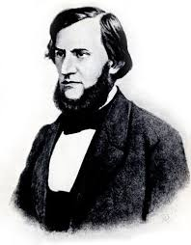
«Сделать учебную работу насколько возможно интересной для ребенка и не превратить ее в забаву – это одна из труднейших задач в дидактике» «…ученье, лишённое всякого интереса, убивает в ученике охоту к ученью…» (К.Д.Ушинский).

Slide 4
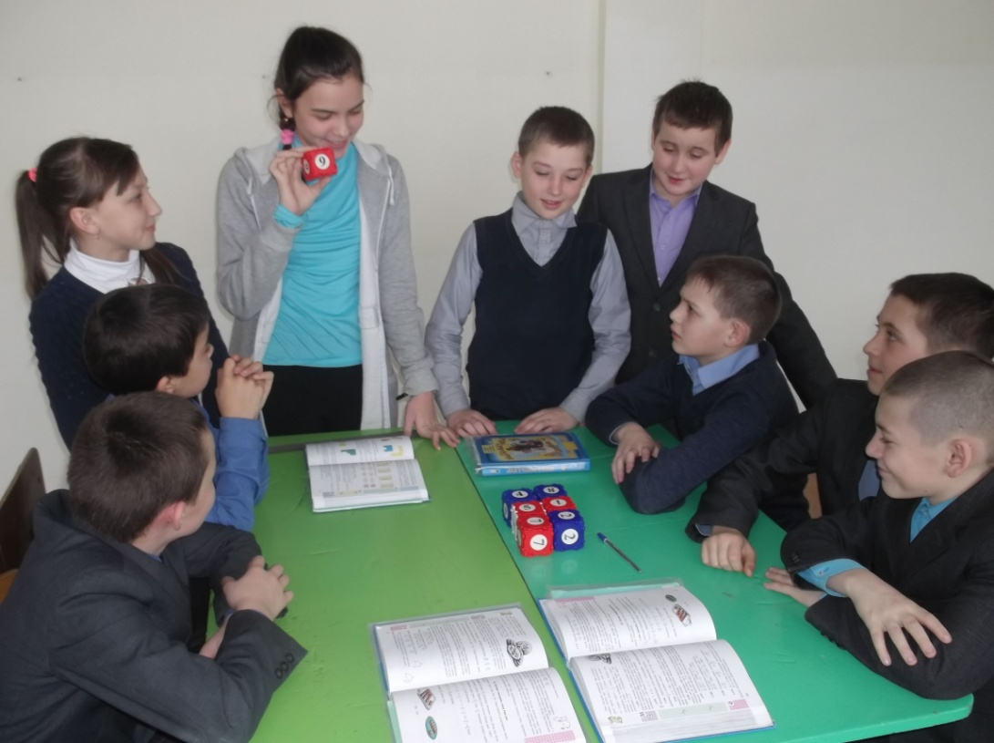
Математика – наука серьезная, чтобы её хорошо освоили ученики вводятся элементы игры. Для любого ребёнка игра – это норма, поэтому в детском возрасте каждый должен играть, даже когда делает серьезное дело. У ребенка есть страсть к игре и её надо удовлетворить.

Slide 5
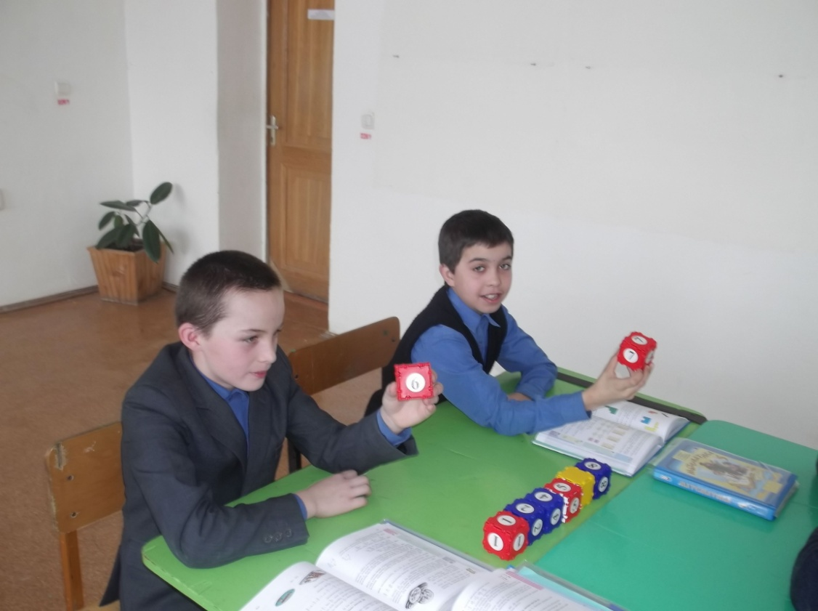
В процессе игры у школьника развивается настойчивость, стремление к успеху. Детям нравятся игры, в которых они могли бы проявить смелость, мужество, благородство, смекалку. В игре дети стремятся реализовать то, что не удается в действительности.

Slide 6
Слабоуспевающий ученик берёт на себя роль «хорошего» ученика в игровых условиях и выполняет её. Даже самые пассивные из детей включаются в игру с огромным желанием. Они изо всех сил стараются не подвести товарищей.

Slide 7
Игра – вид культурной человеческой деятельности

Slide 8
Интеллектуальная игра – это вид игры, основанный на применении игроками своего интеллекта или эрудиции

Slide 9
Я провела опрос по теме «Интеллектуальные игры на уроке математики» среди учеников 5 класса . Приняли участие в опросе 11человек. Входе опроса было выявлено, как ученики понимают выражение «интеллектуальная игра».

Slide 10
Ответы:
«Я понимаю интеллектуальная игра – это игра которая развивает ум».
«Интеллектуальная игра – это игра в которой надо думать».
«Я понимаю интеллектуальную игру так, там: используется интеллект человека».
«Интеллектуальная игра – это самостоятельная игра».
«Интеллектуальная игра – это игра в которой надо очень хорошо думать».

Slide 11
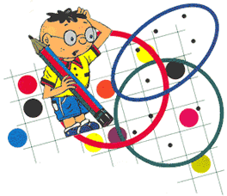
Мы пришли в выводу: «Всё гениально и просто!». Ученик познаёт математику через игровую деятельность. Игрушки, игры сопровождают ученика с момента рождения. Интеллектуальные игры развивают способности к общению и учёбе.

Slide 12
Ученики 5 класса любят играть в такие интеллектуальные игры:
Числовые ребусы;
Задачи шутки;
Числовые построения;
Текстовые задачи;
Задачи на разрезание;
Презентации
Кроссворды, ребусы.

Slide 13
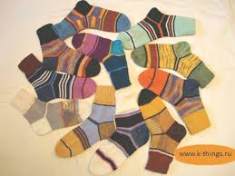
Интересные вопросы
Подумай и сосчитай Чтоб одеть тепло сыночков,
Не хватает двух носочков.
Сколько же в семье сынков,
Если в доме шесть носков?

Slide 14
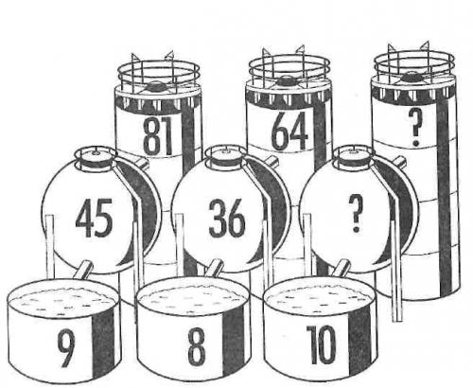
Найдите числа

Slide 15
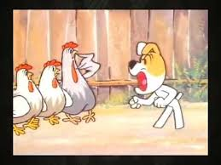
Веселая задача
Три курицы за три дня несут три яйца. Сколько яиц снесут 12 таких же курей за 12 дней?

Slide 16
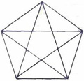
Вашу наблюдательность можно проверить путем счета треугольников. Сколько треугольников изображено в геометрической фигуре?

Slide 17
Математика – интересная наука.

Slide 18
СПАСИБО ЗА ВНИМАНИЕ!!!

